Slide 1
Cabalgata de Reyes Magos en Vitoria
Fotografía Recopilada de La Red
Creación y Diseño:
V I C E N T E G A R C Í A
Automático

Slide 2
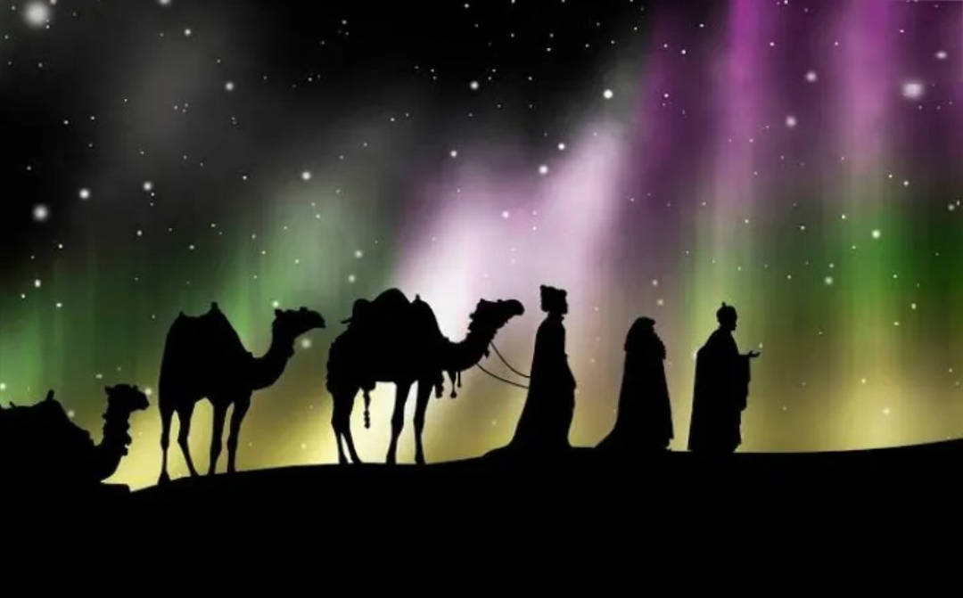
Cabalgata de Reyes Magos
Álava realizará un despliegue especial con motivo del paso de sus Majestades los Reyes Magos por Vitoria. El público podrá seguir desde las 19.00 horas, el discurrir de la Cabalgata por las calles de la capital. Será desde el inicio mismo del recorrido, en la plaza Bilbao.
La cobertura del desfile incluye la ruta de Melchor, Gaspar y Baltasar, que será seguida por los equipos de televisión. La retransmisión seguirá cada paso, tanto del séquito, en el que tomarán parte 300 personas, como de las siete carrozas que participarán en la tradicional cita navideña, que concluirá en la Avenida Gasteiz.

Slide 3
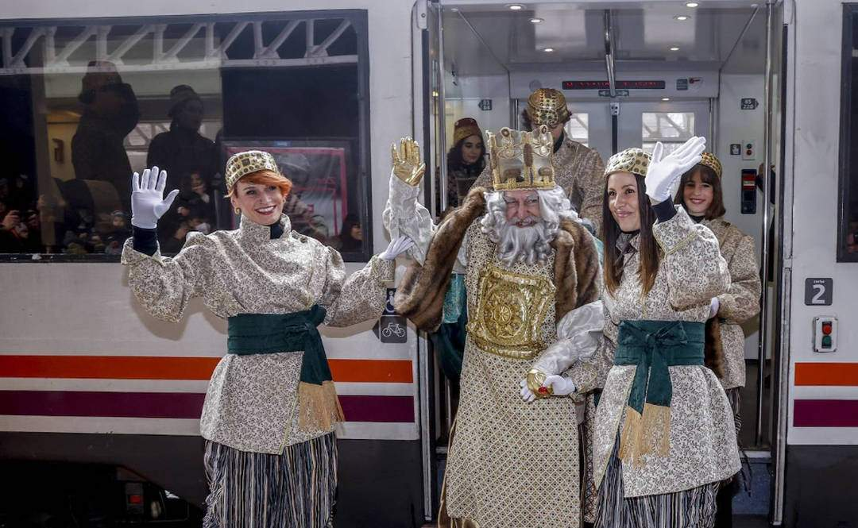
Ya están en Vitoria los reyes Magos. Han llegado en tren desde Oriente a la estación céntrica de la capital alavesa. Ilusión, sonrisas, nervios… Y queda mucho aún.

Slide 4
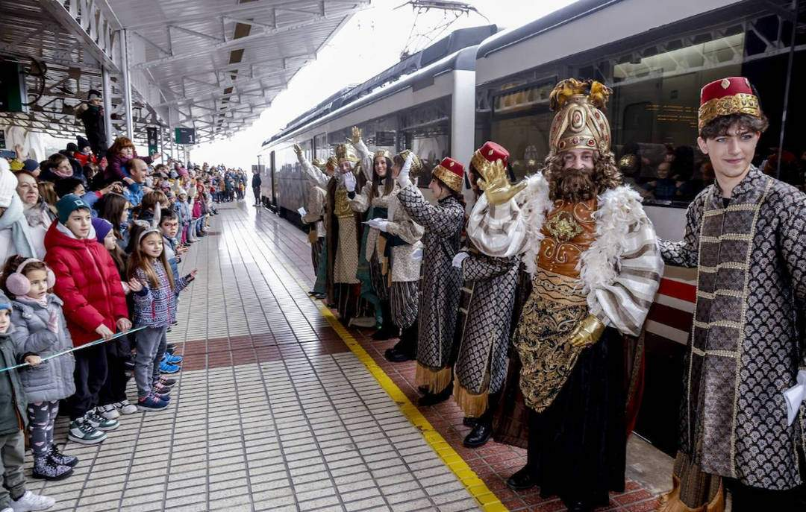
Los Reyes Magos han llegado a Vitoria a las horas previas a su paso por los
hogares de la capital para dejar regalos o carbón, según se haya portado
cada 'peque' a lo largo del año.

Slide 5
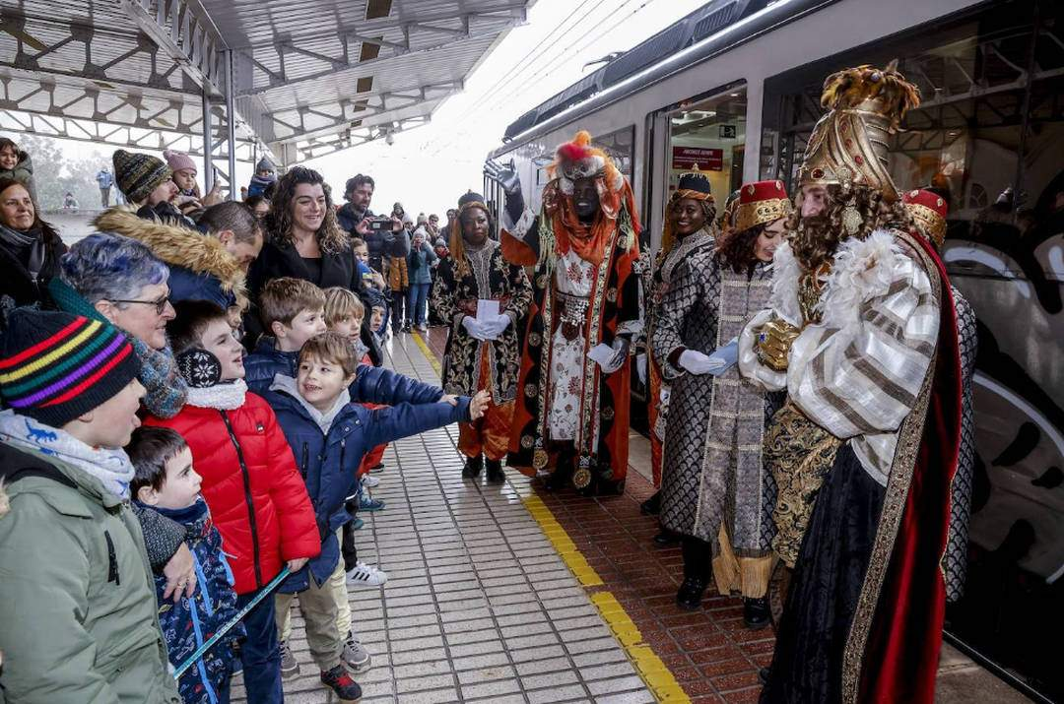
Sus majestades han llegado a la ciudad en tren. Después han bajado de su vagón en la estación de Adif a las 11.00 horas. Desde aquí, Melchor, Gaspar y Baltasar se dirigirán en varios vehículos clásicos, de la Asociación Araba Classic Club, hasta la Plaza de España.

Slide 6
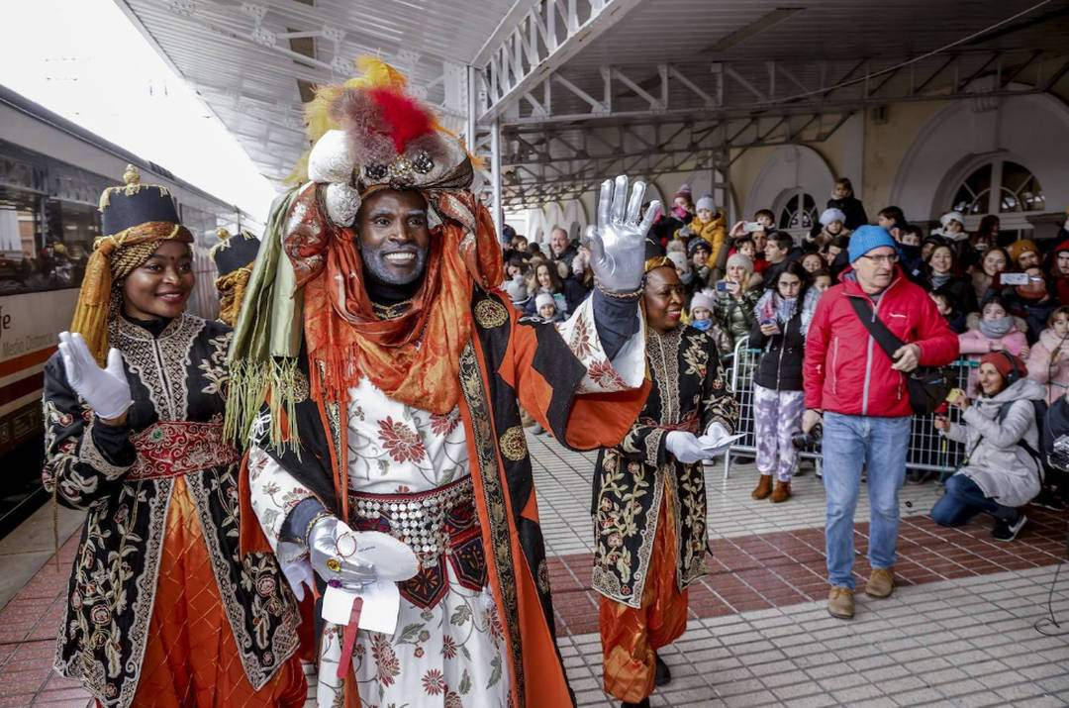
No estarán solos en su recorrido, ya que con ellos irán los carteros reales, un tractor cargado de regalos, una fanfarre y el espectáculo 'El jardín del viento', de la compañía Cal y Canto.

Slide 7
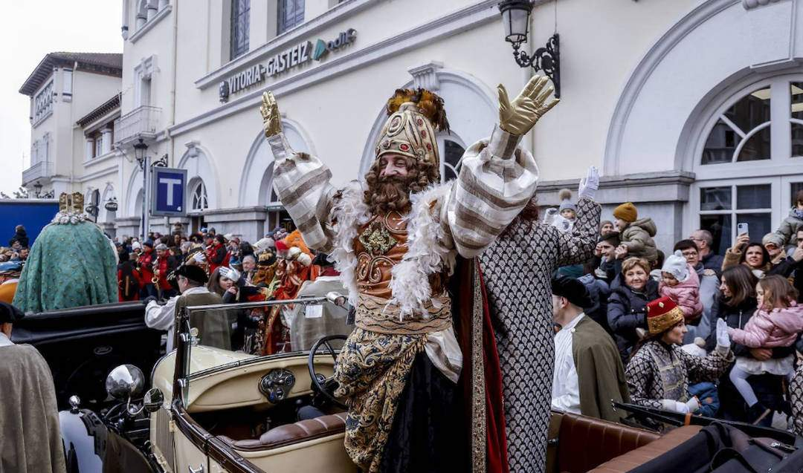
La Cabalgata, en la que participan 300 personas, cuenta con siete carrozas.
Las tres primeras de fantasía, las tres siguientes en las que irán los Magos de
Oriente y la última desde la que se lanzarán caramelos.

Slide 8
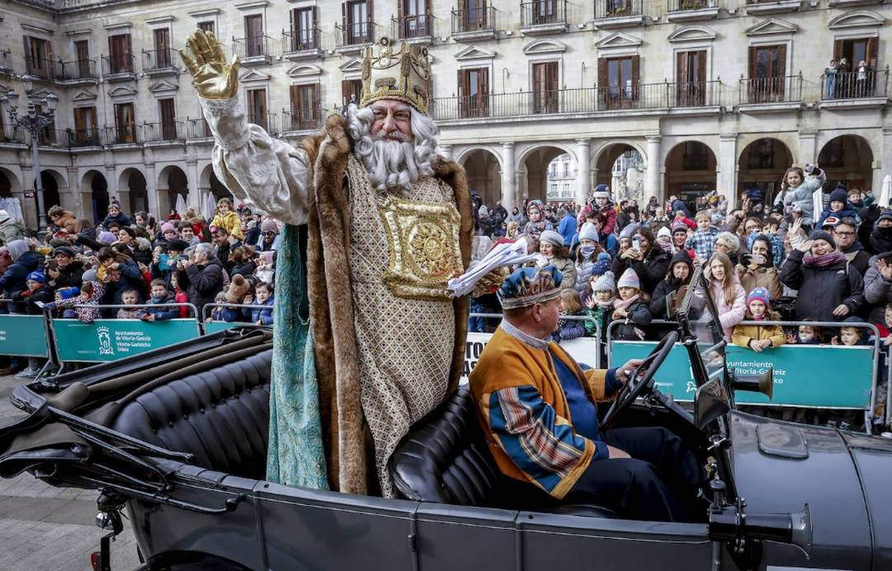
Sus Majestades van acompañados por varios grupos de teatro llegados desde Cádiz, Burgos, Salamanca, Barcelona y Francia. El ritmo corre a cargo de la Asociación Musical de Batucada 'Batuteka', de Vitoria.

Slide 9
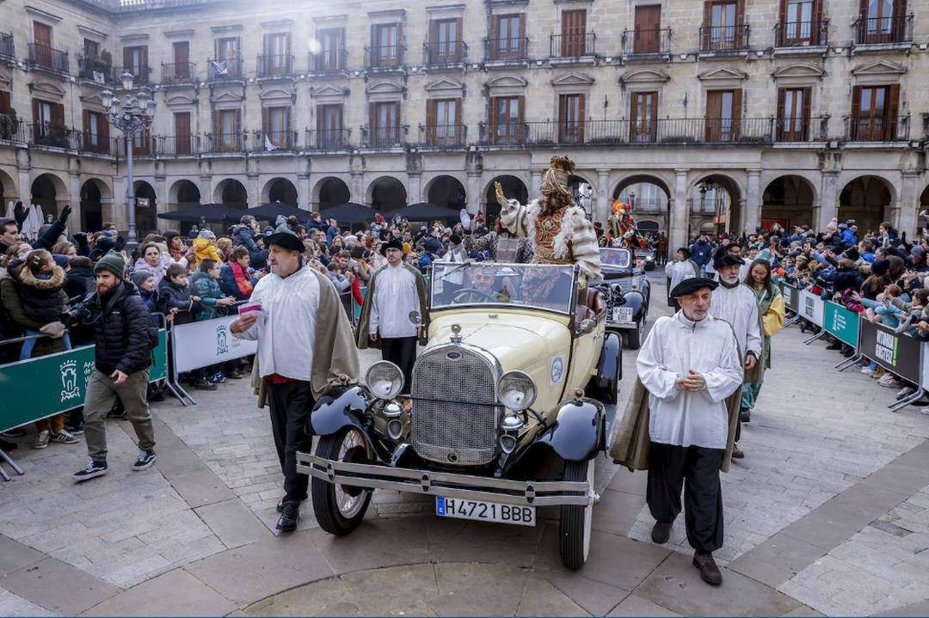
El desfile, en el que colabora Auto Electricidad Ondo, también cuenta con la
participación de la Asociación Afroamericana, Proyecto Kalez Kale, la Asociación
Comparsa Carnaval Abetxuko, Carpe Diem y Serezade.

Slide 10
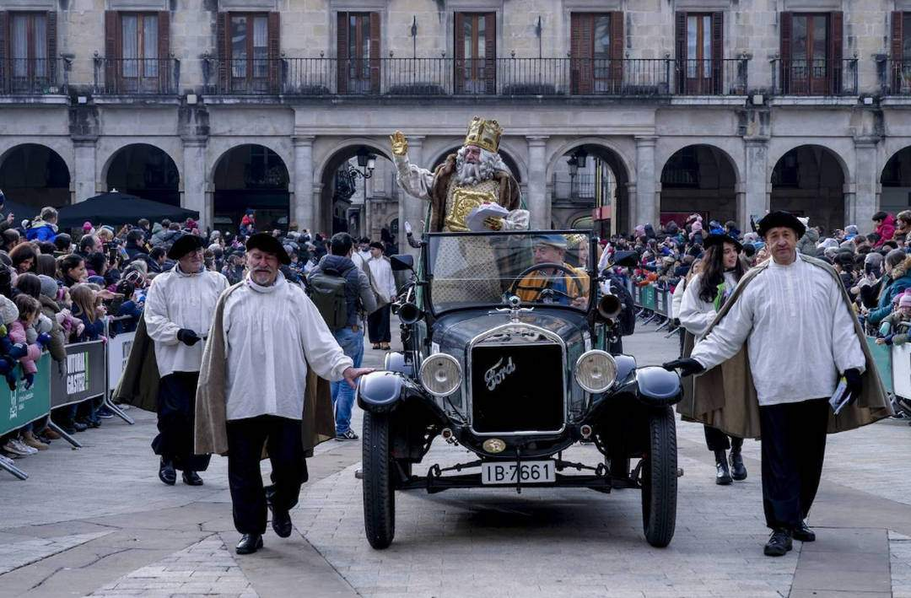
Como decíamos antes, tras los saludos Melchor, Gaspar y Baltasar se han montado en coches antiguos y junto con su comitiva han viajado hasta la Plaza de España de la ciudad.

Slide 11
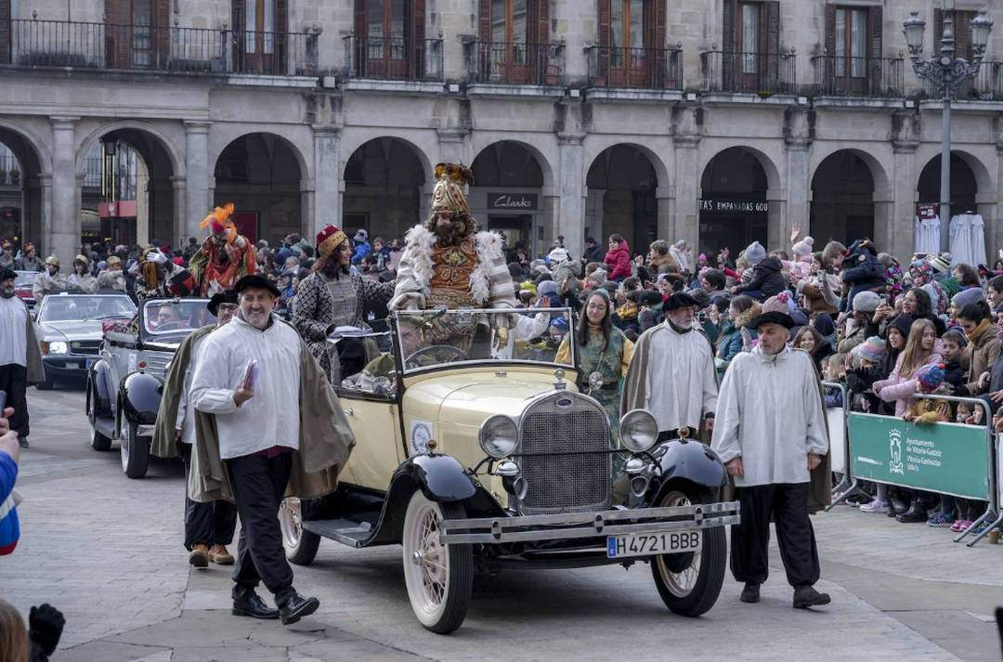
Tras saludar a los presentes, Melchor, Gaspar y Baltasar se han subido a tres vehículos clásicos, para recorrer la distancia que separa la estación y el Ayuntamiento.

Slide 12
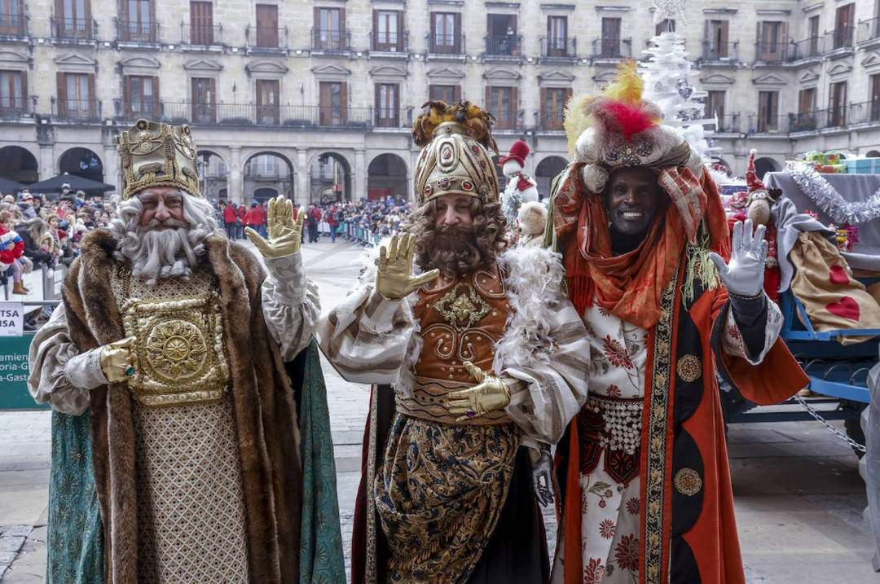
La comitiva ha desfilado por la calle Dato arropados por una multitud de niños, algunos de los cuales han aprovechado la ocasión para entregar las cartas con sus peticiones y deseos para esta noche mágica.

Slide 13
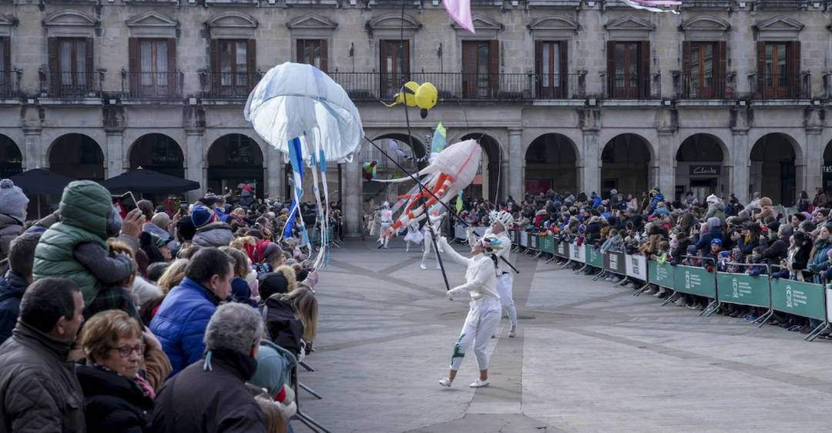
Una ciudad que recupera también la tradicional recepción que hasta las 18.00 horas tendrá lugar en el Palacio de Villa Suso, donde los Reyes recibirán a los más pequeños de una forma más cercana.

Slide 14
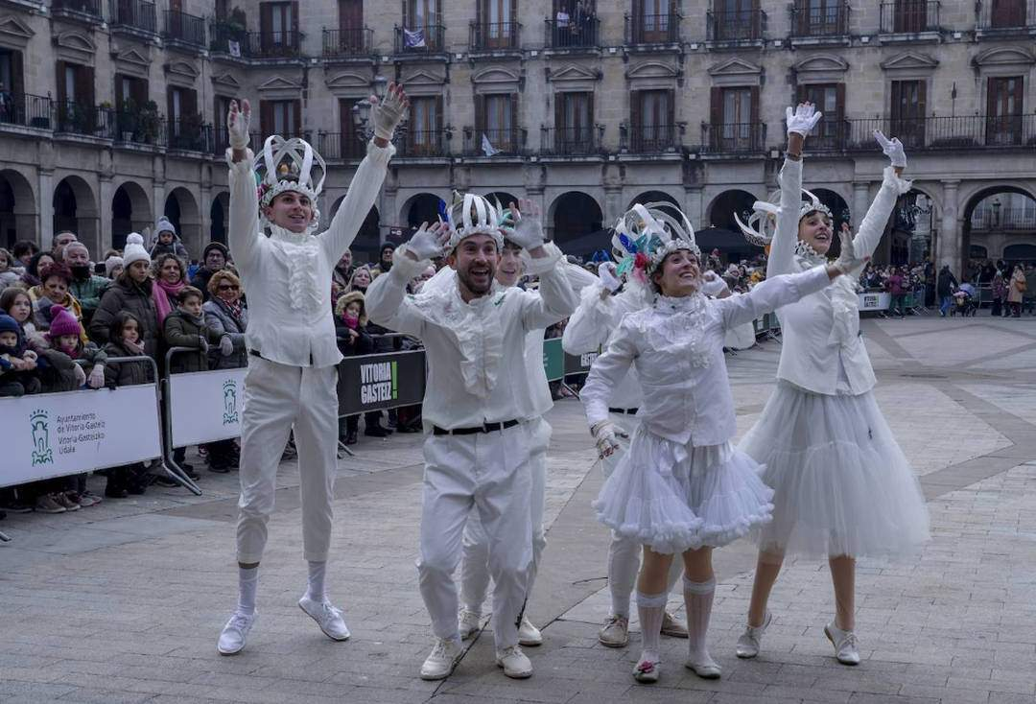
Seis grupos de teatro darán color y animación a este desfile en el que participarán también diversas asociaciones culturales y sociales.

Slide 15
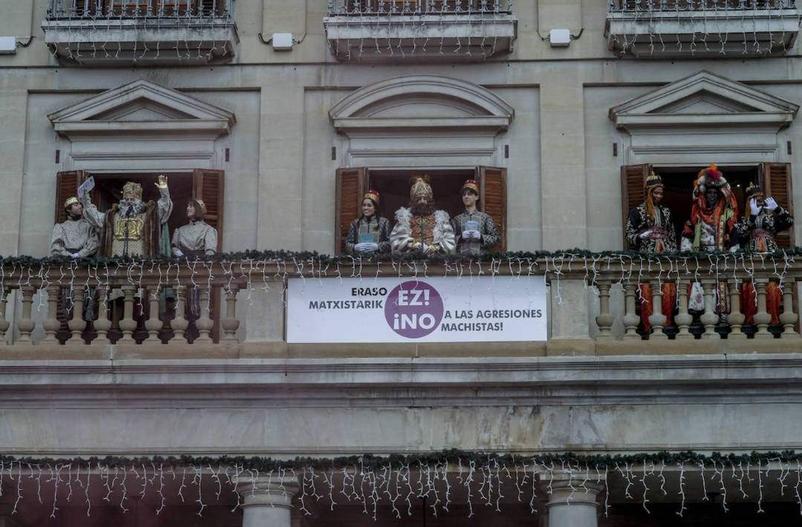
A las 11.20 horas han llegado sus majestades a la Casa Consistorial, desde cuya balconada han saludado a todos los niños de la ciudad.

Slide 16
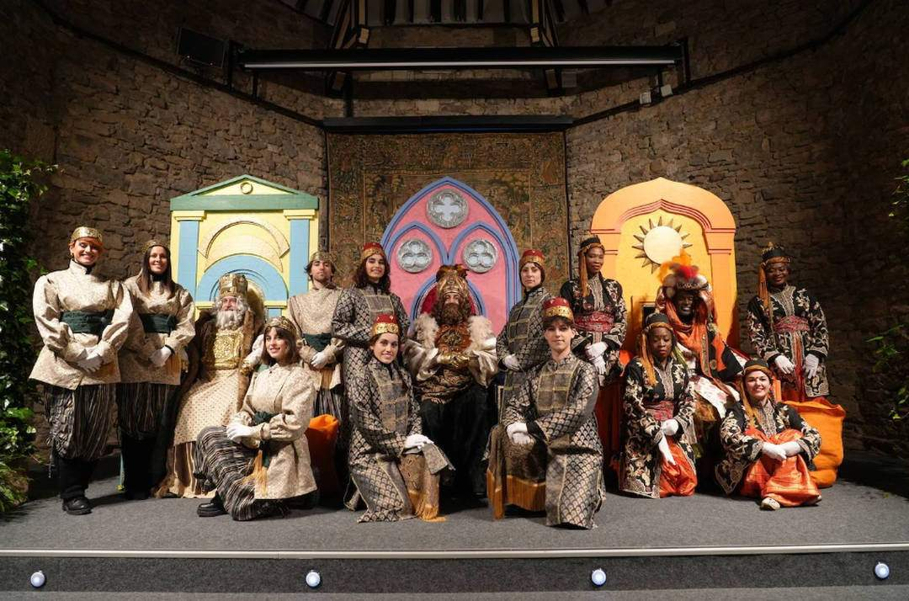
A las 18.00 horas tendrá lugar en el Palacio de Villa Suso, donde los Reyes recibirán a los más pequeños de una forma más cercana.

Slide 17
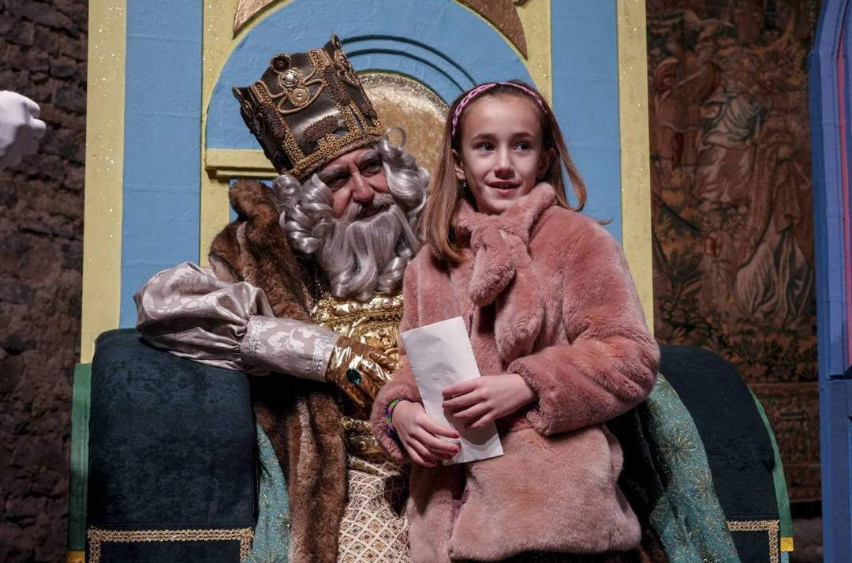
A las 19.00 horas, arrancará la cabalgata, que hará su recorrido tradicional por las calles del centro de la ciudad, con siete carrozas.

Slide 18
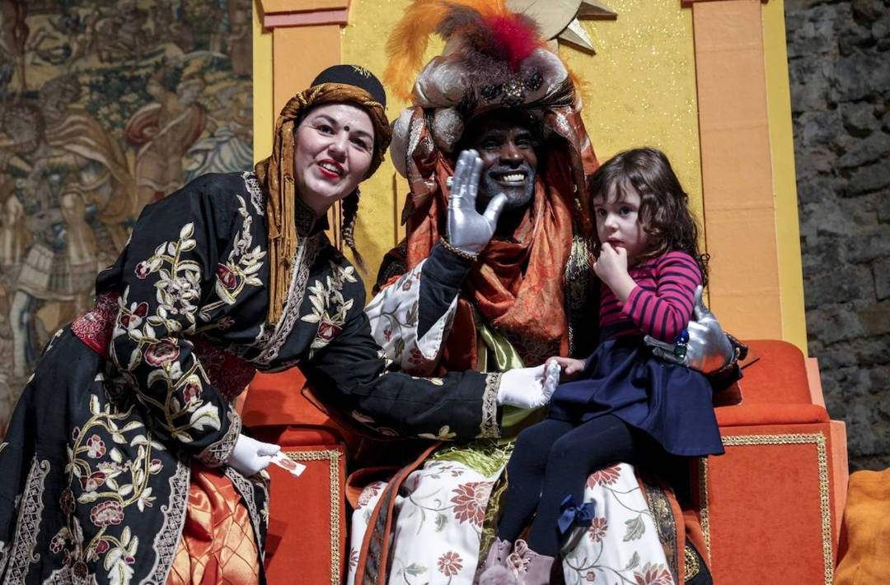
El consistorio ha animado a la ciudadanía a acudir a esta primera cabalgata de Reyes Magos sin restricciones, que pondrá el broche final a los principales actos navideños en la ciudad.

Slide 19
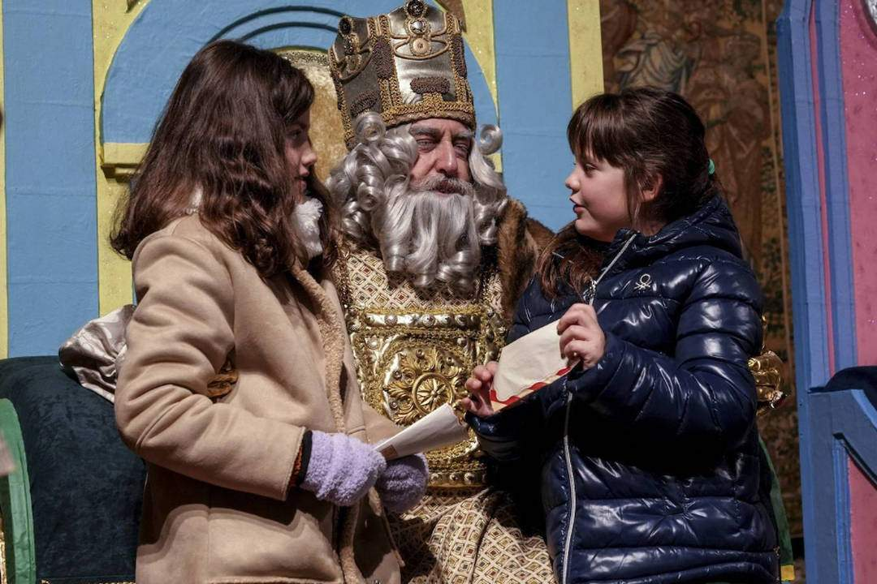
Seis grupos de teatro acompañarán a los Reyes Magos en esta ocasión. El Carromato, desde Cádiz, que presentará el espectáculo ‘Universe’.

Slide 20
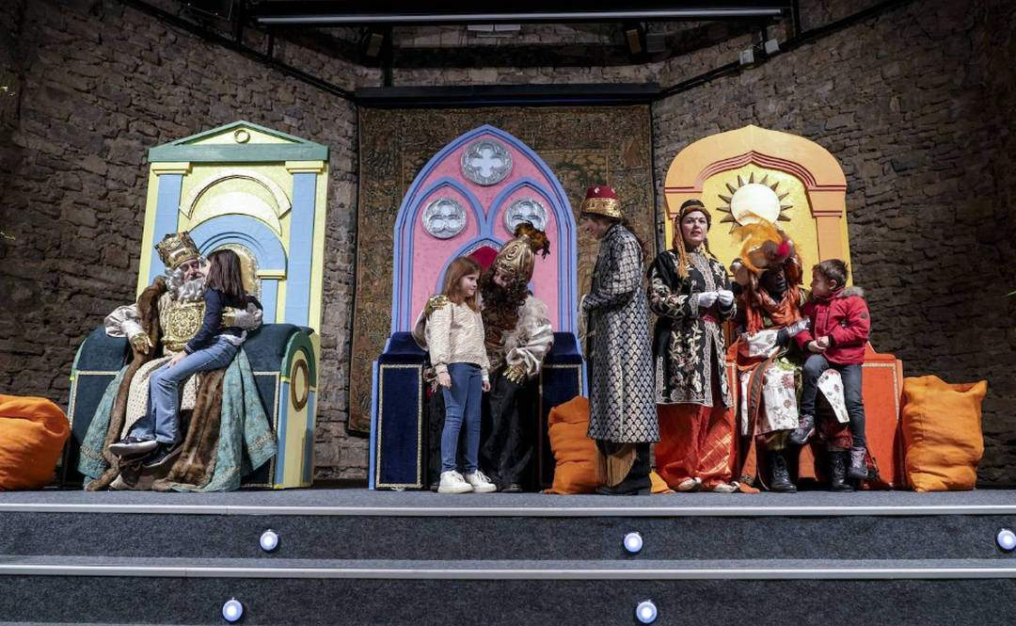
Los Reyes Magos recibirán a los y las txikis en el Palacio de Villa Suso, desde la entrada de Fray Zacarías, desde las 12:15 horas hasta las 18:00 horas.

Slide 21
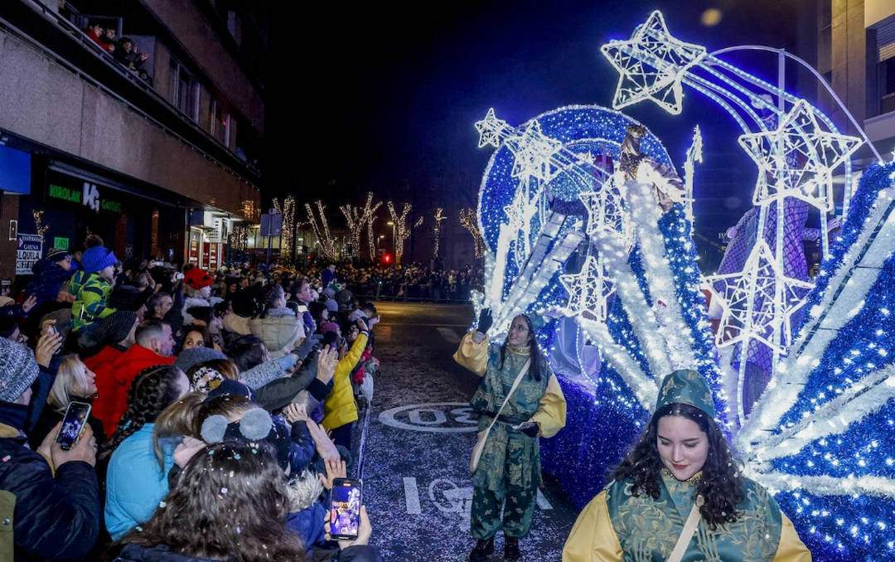
Una hora más tarde, a las 19:00 horas, arranca la cabalgata de Reyes, en la que participan más de 300 personas.

Slide 22
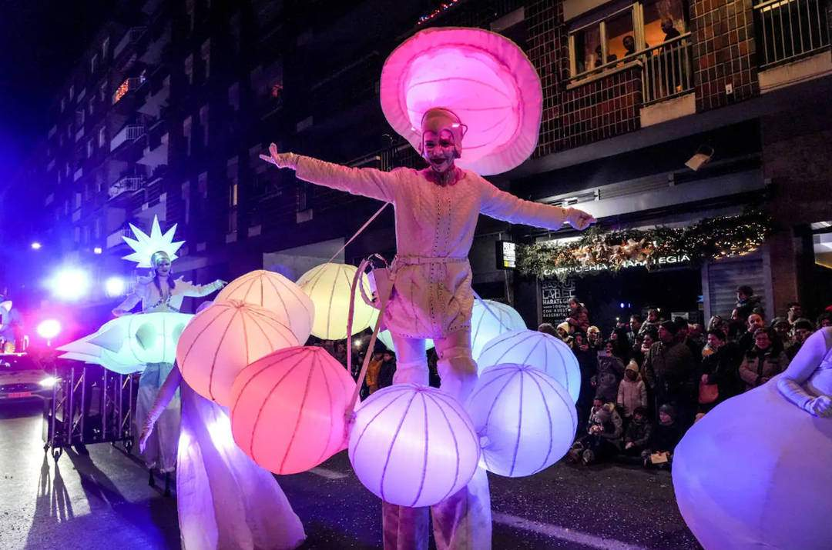
Recuperando el recorrido tradicional por las calles del centro de la ciudad, lo que otorga aún más vistosidad y calidad a la Cabalgata.

Slide 23
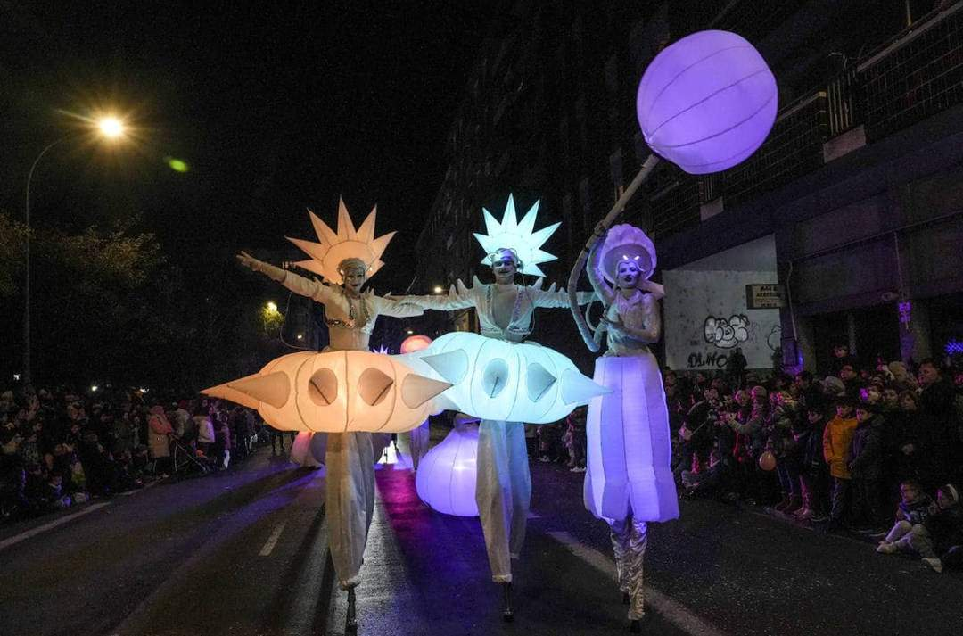
Cargados de buenos deseos y de regalos para repartir esta noche a todos los vitorianos, grandes y pequeños, que se hayan portado bien durante todo el año.

Slide 24
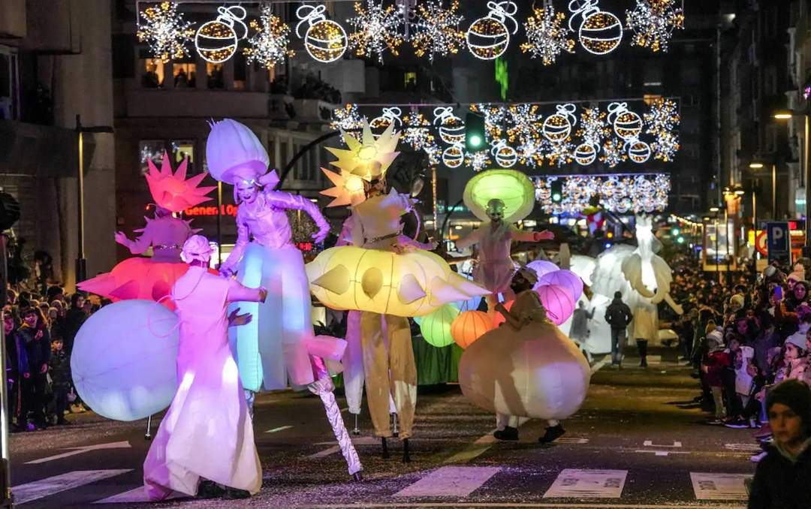
La Cabalgata por la tarde ha hecho las delicias de muchos con luz, colorido y animaciones.

Slide 25
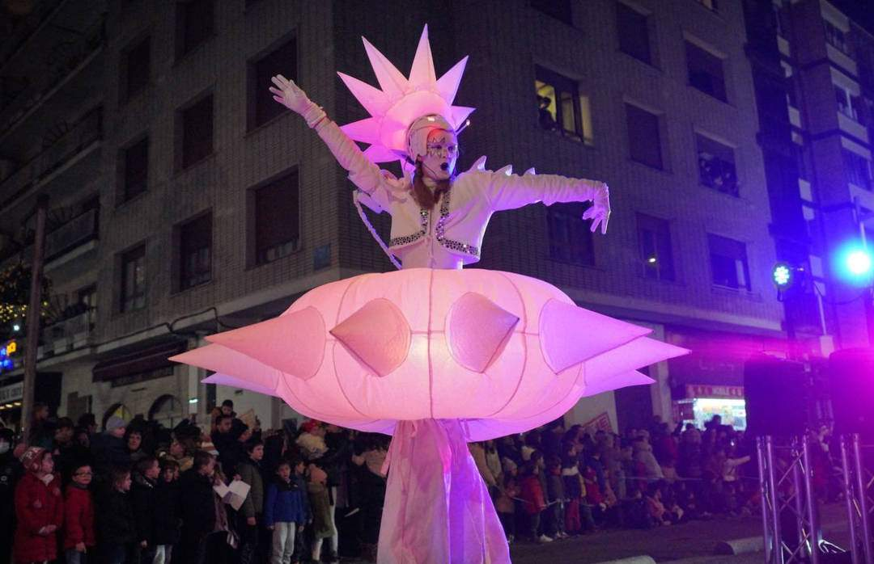
Por el camino, cientos de seguidores han aprovechado para entregar sus cartas a los pajes reales, que se han comprometido a leerlas una a una para que en ningún hogar de Vitoria falten regalos esta noche.

Slide 26
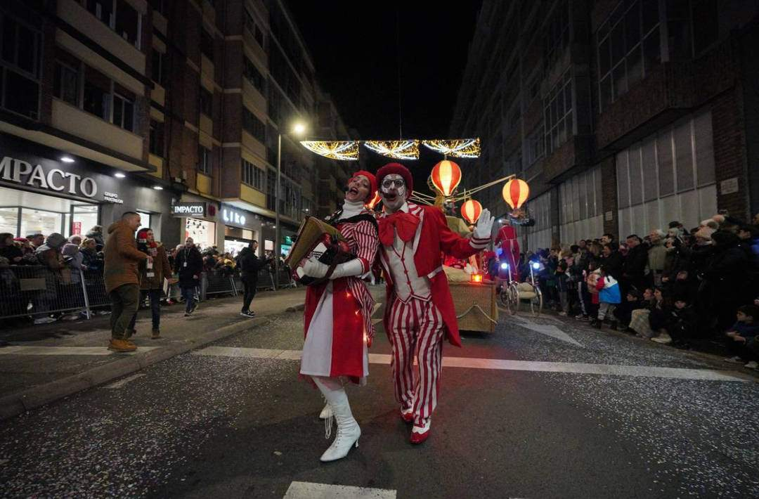
Este año por primera vez sin caballos, que también cambiará su recorrido esta vez, más corto y por zonas distintas a las habituales, para salvar distintas obras que se están llevando a cabo en la ciudad.

Slide 27
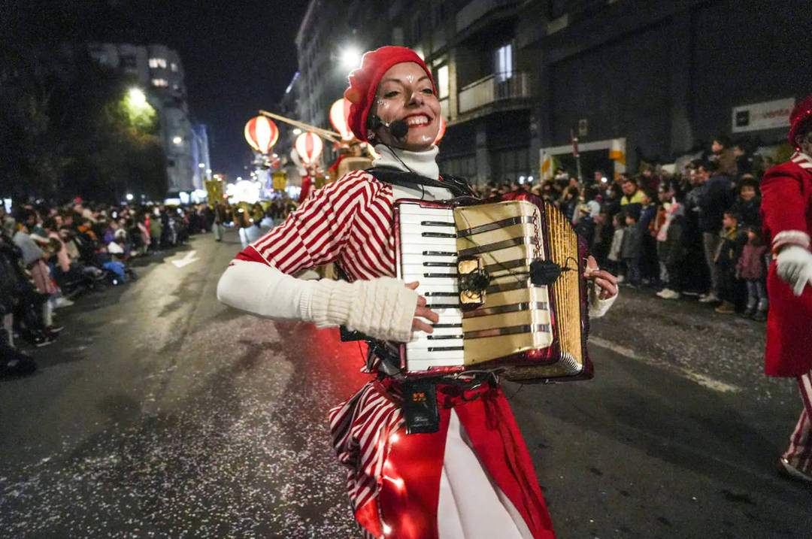
Los Reyes Magos derrochan ilusión durante una multitudinaria cabalgata que recupera su recorrido original. Medusas y peces de colores, artistas de circo o dinosaurios maravillan a pequeños y mayores

Slide 28
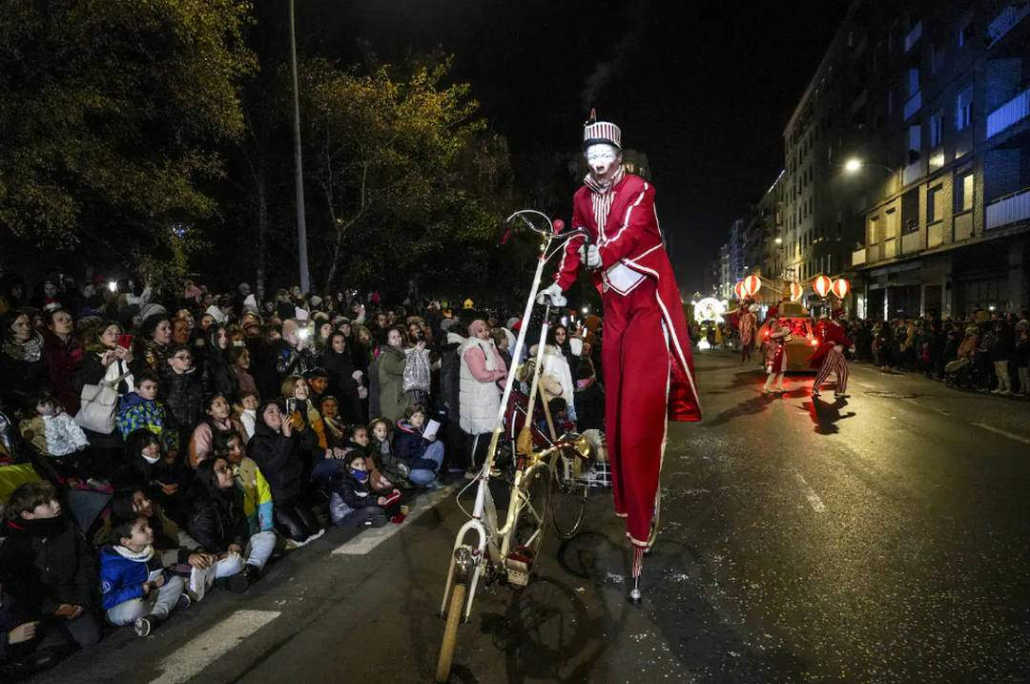
Trabajan solo un día y una noche al año. Pero qué día y qué noche hacen pasar a los pequeños vitorianos los Reyes Magos. (Yo diría que como en todos sitios) ¿O no?

Slide 29
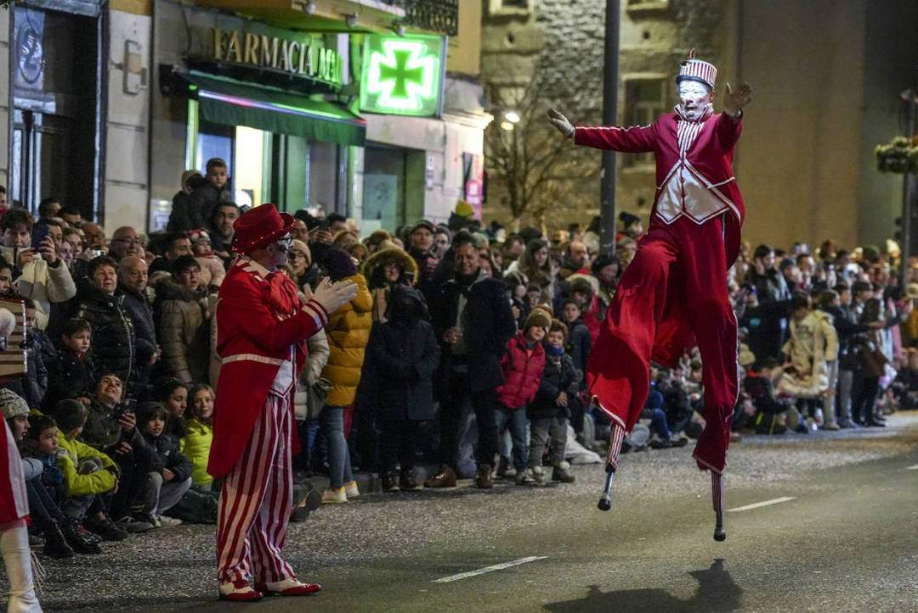
Para muchos, una de las jornadas más felices y emocionantes de todo el calendario.

Slide 30
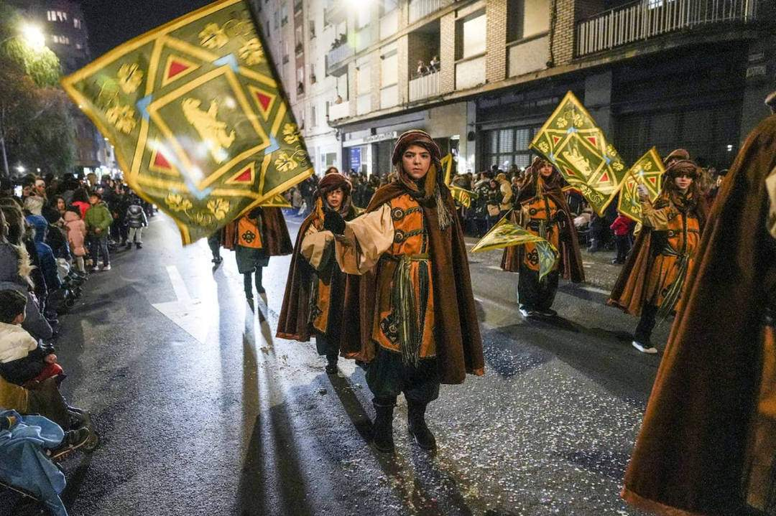
Desde la mañana, con su llegada a la estación de Renfe, saludo desde el balcón del Ayuntamiento y recepción en Villa Suso, sus Majestades de Oriente completaron un día frenético que vivió su punto álgido con la esperadísima cabalgata.

Slide 31
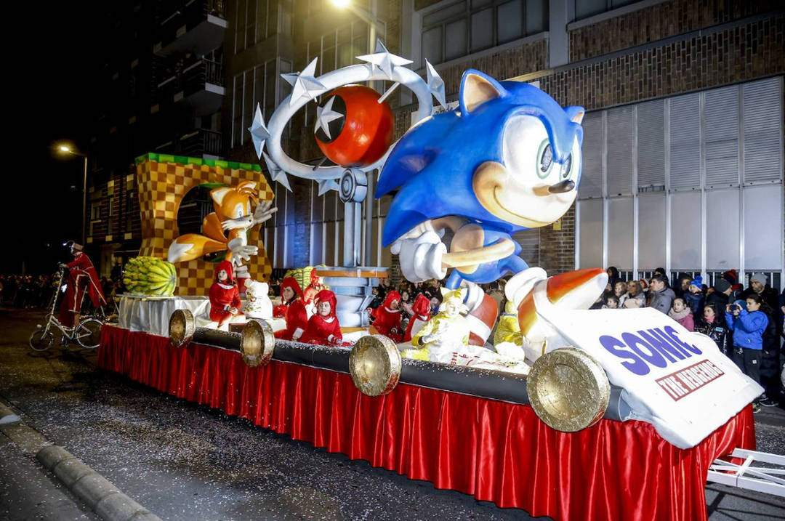
El público no faltó a su cita. Se congregaron «cerca de 55.000 personas», según fuentes de la Policía Local.

Slide 32
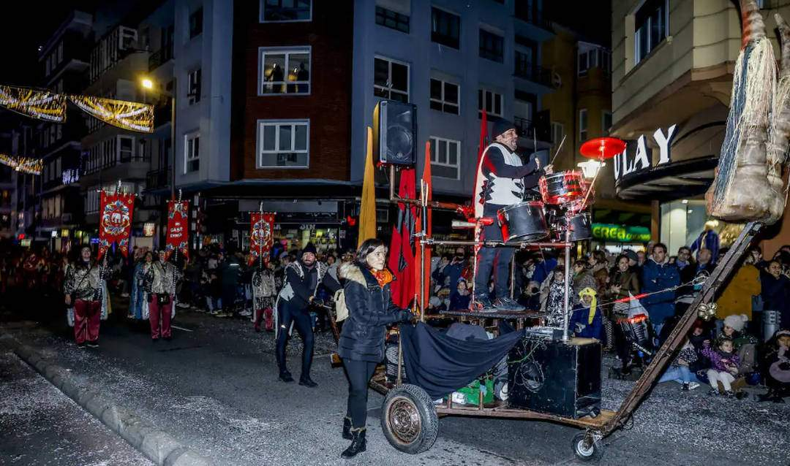
La carroza de los animales extinguidos fue la preferida de los niños a juzgar por las exclamaciones a su paso.

Slide 33
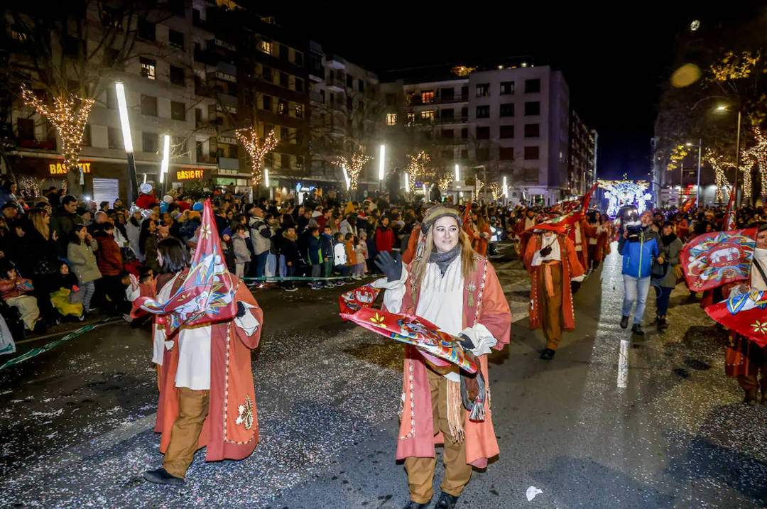
Por supuesto con permiso de Melchor, Gaspar y Baltasar, los auténticos protagonistas que acompañados de sus séquitos no dejaron de saludar ni un instante durante el largo recorrido.

Slide 34
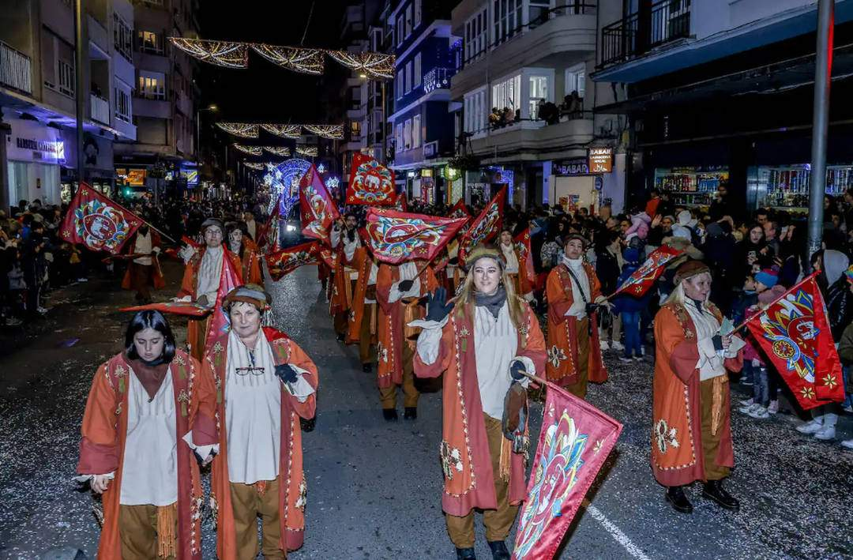
Un 'show' navideño siempre sorprendente, a la altura de las últimas ediciones, y desde el año 2020 sin animales.

Slide 35
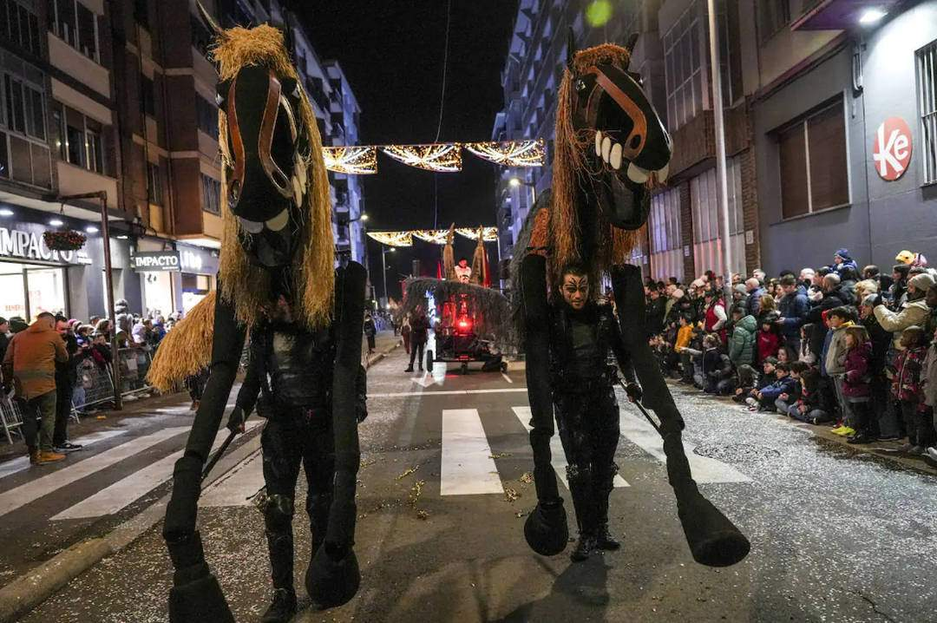
Entre los pequeños espectadores de las primeras filas había alguno tan entusiasmado que hasta saludaba a los agentes locales que abrían la comitiva en moto.

Slide 36
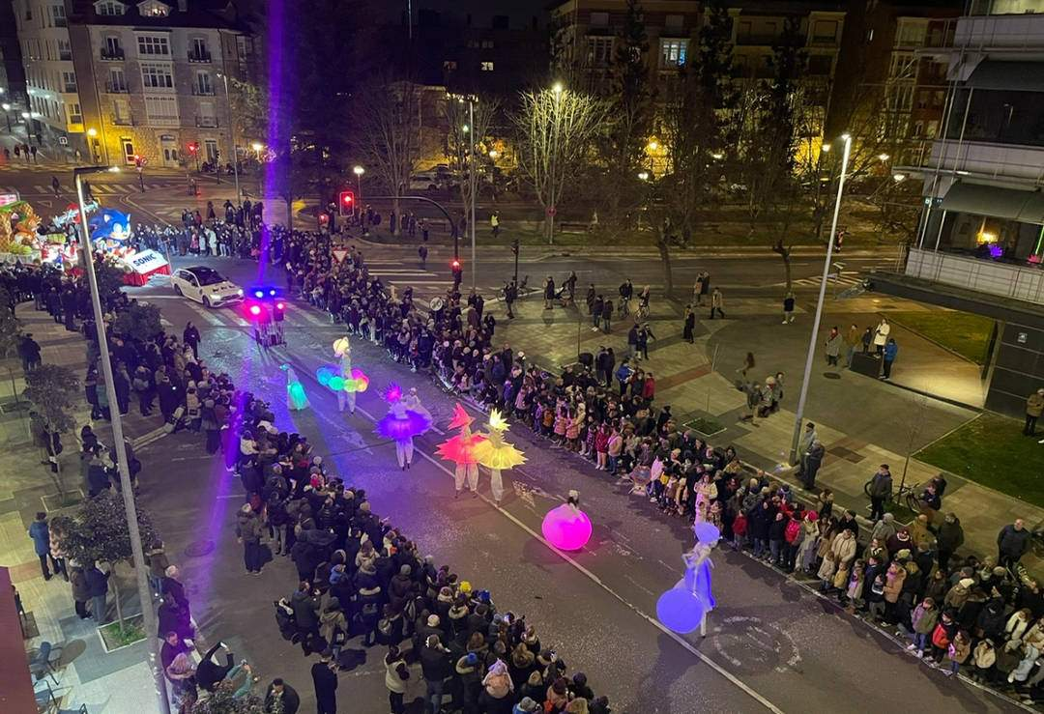
Les seguían un banco de peces y medusas voladoras al son del villancico 'Los peces en el río', no podían haber elegido uno más acertado.

Slide 37
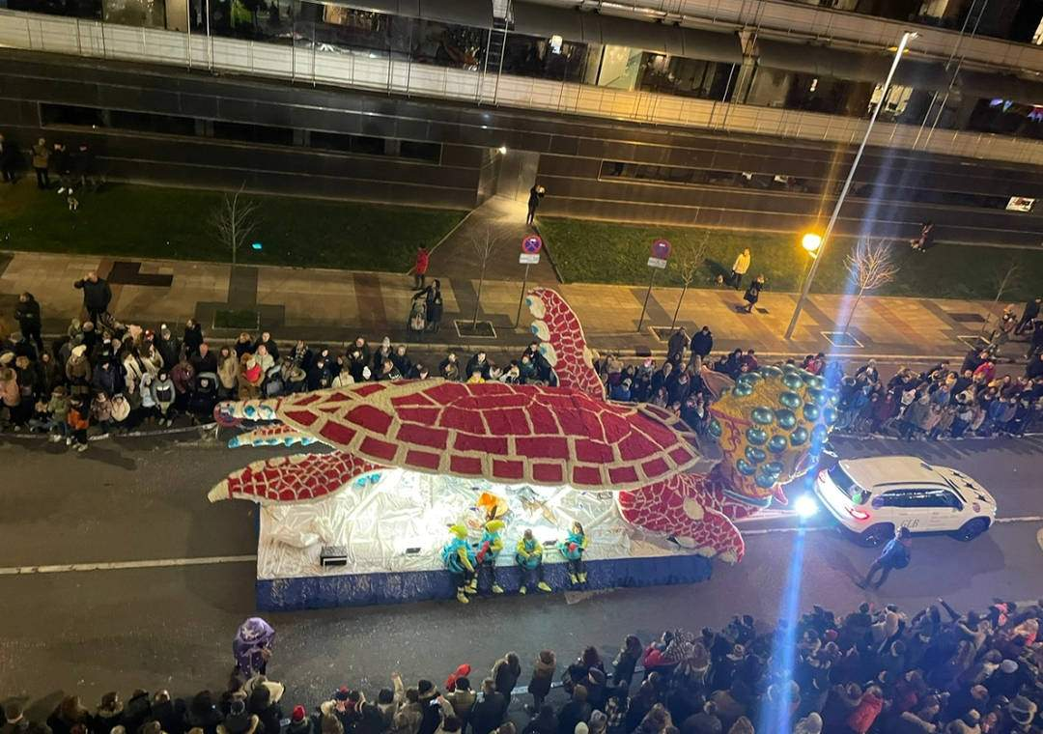
La Cabalgata de Reyes Magos es el acto más multitudinario que cada año se celebra en Vitoria-Gasteiz. Decenas de miles de personas se echan a la calle para ver a sus majestades de Oriente.

Slide 38
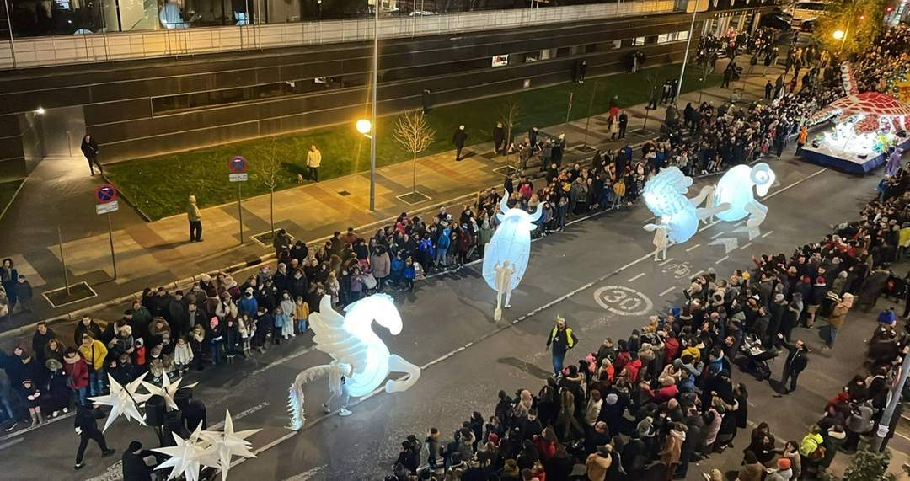
Danza, luz, magia, alegría infantil y la ilusión de los Reyes Magos llegarán allí donde tú estés gracias a Gasteiz.

Slide 39
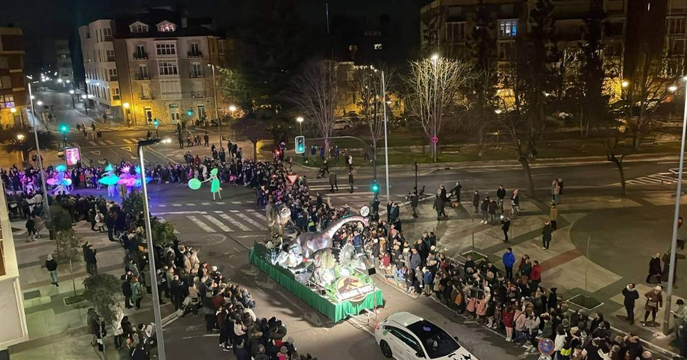
Si dos días en Navidad destacan por su magia son el 24 de diciembre y el 5 de enero. En esos días los Reyes Magos llegan a Vitoria-Gasteiz a repartir ilusión y a encontrarse con todos nosotros en su tradicional desfile.

Slide 40
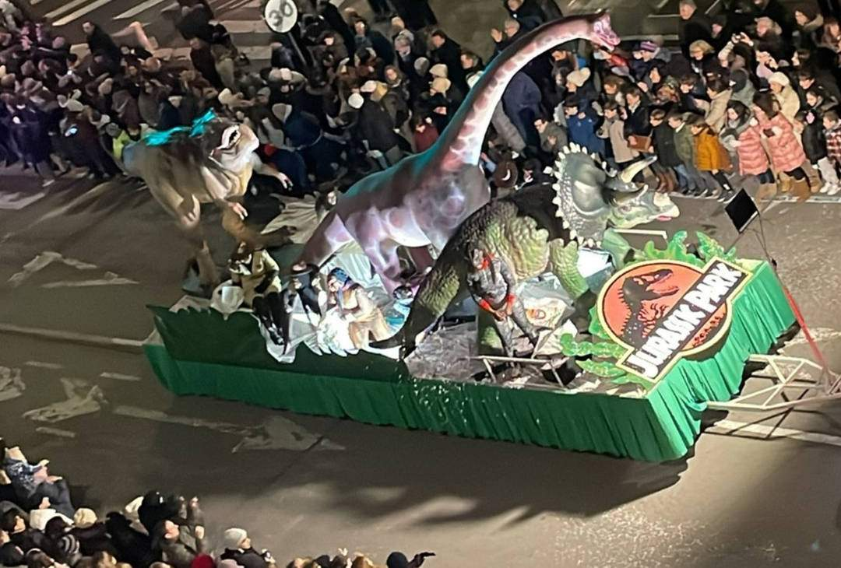
Este año además se contará con una tercera carroza de gran tamaño desde la que se lanzarán los caramelos al final del desfile.

Slide 41
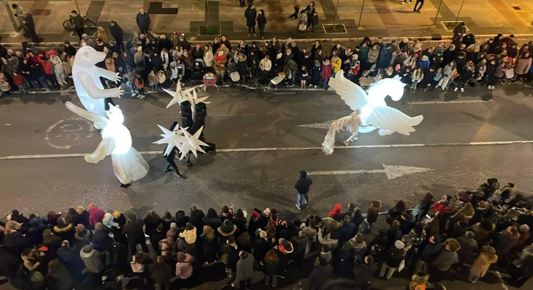
A las carrozas se suman grupos de personas lecheras, carboneras, leñadoras, pastoras y dantzaris, entre otros. Este 2023 se recuperarán las herboleras que cortejarán a la carroza de Mari Domingi mientras realizan sus conjuros y sus remedios naturales en una marmita.

Slide 42
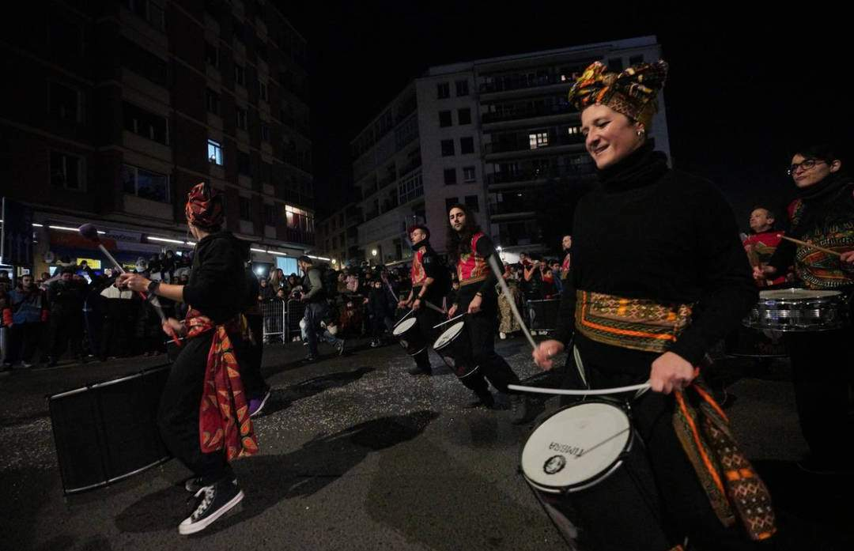
Al igual que el pasado año, en el último tramo del recorrido, se bajará el volumen del sonido de las carrozas con el objetivo de que las personas con trastornos del espectro autista y con discapacidad auditiva, puedan disfrutar de la cabalgata con mayor comodidad.

Slide 43
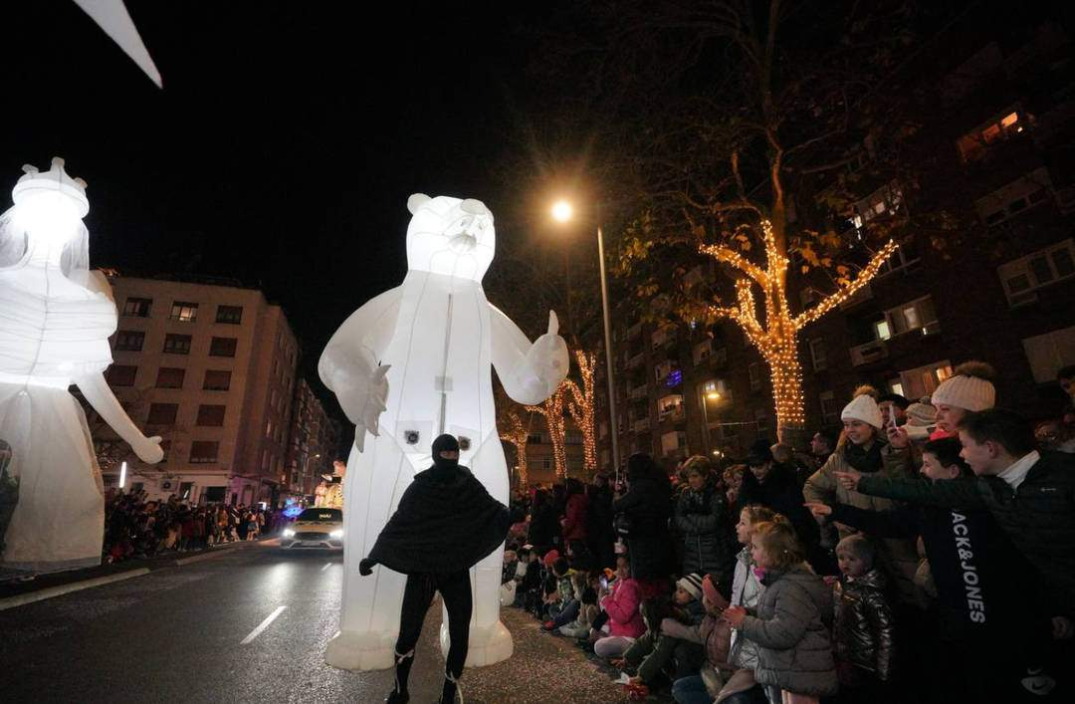
Los grupos de teatro que acompañarán a los Reyes Magos en la cabalgata 2024, son los siguientes:

Slide 44
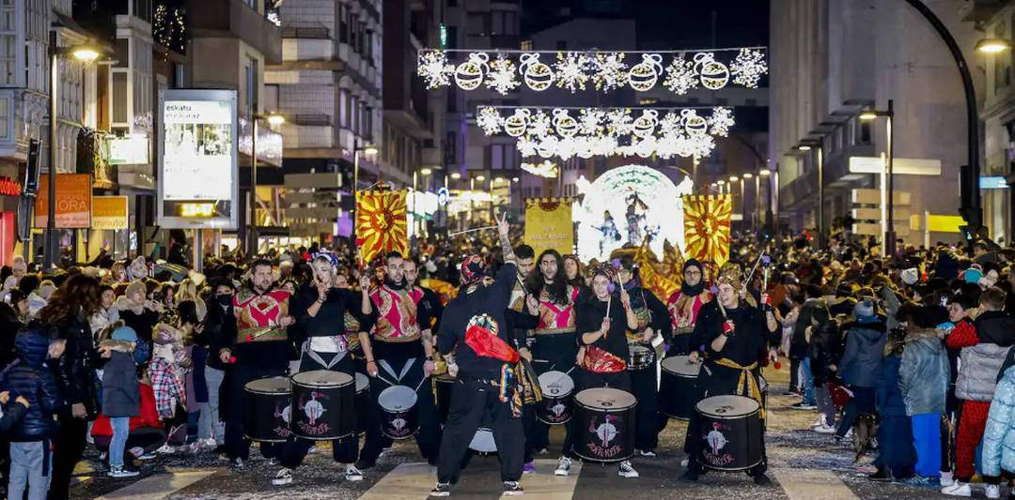
EL CARROMATO “Fantasia Floral” (Cádiz): pasacalle festivo formado por un grupo de luminosas flores de colores y una pareja de colibríes que bailan sobre zancos.

Slide 45
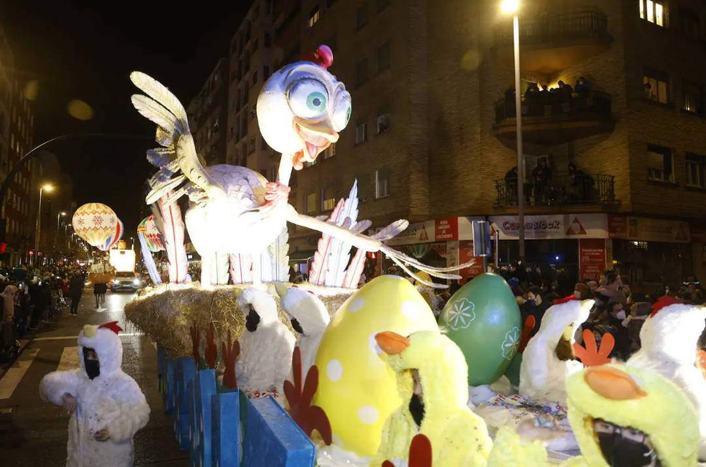
KERVAN “Mirage” (Francia): completo espectáculo itinerante compuesto por zancudos, músicos, malabaristas y bailarines, que sumergirán al público en un mundo irreal, una ilusión, un sueño.

Slide 46
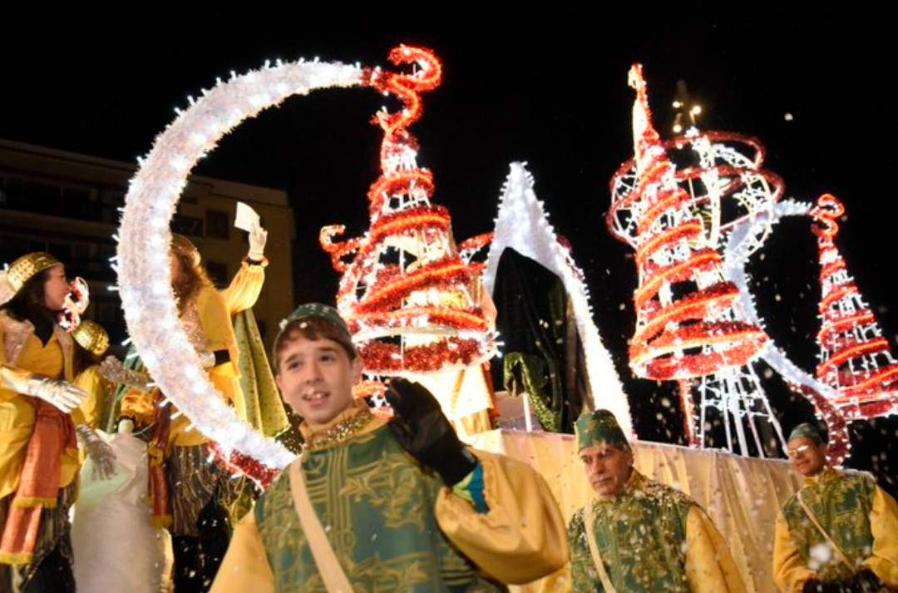
CARAMATRAN “Electro Frogs” (Francia): estas alegres ranas irrumpen en la ciudad y la iluminan con mil colores eléctricos. Acompañados por un simpático trío de saxofonistas brillantes.

Slide 47
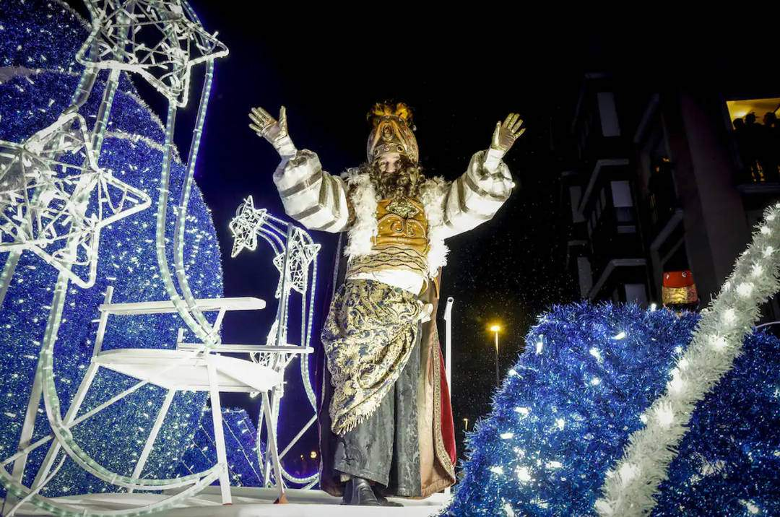
TEATRO PER CASO “World of Wonder Moonlight» (Italia): elegante y delicado pasacalles con personajes alados, trajes luminosos, globos gigantes, un clown, música y baile que nos transporta a antiguos mundos olvidados.

Slide 48
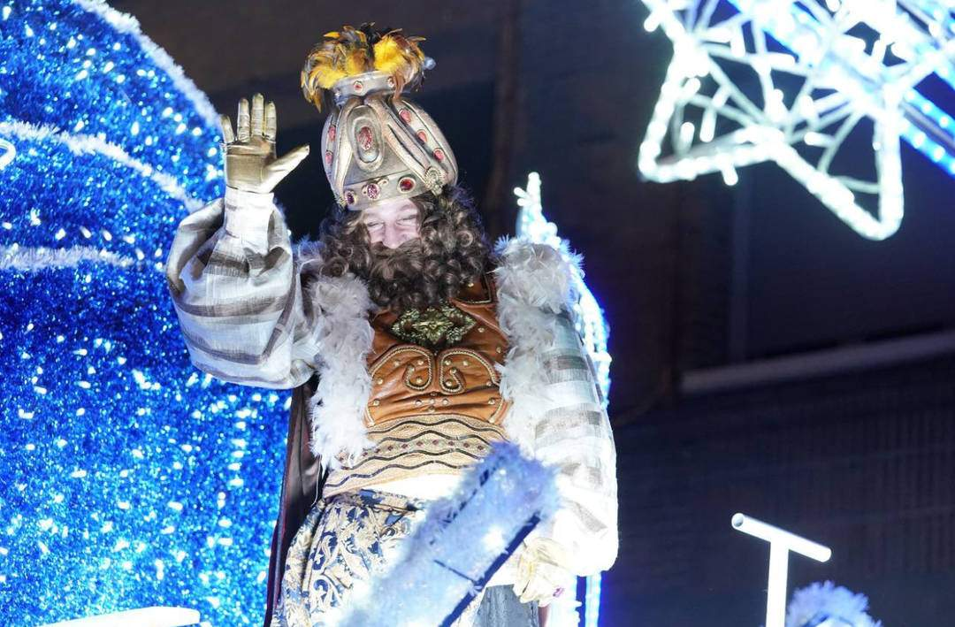
Un poco de historia de la Cabalgata de Reyes para estar bien informados nunca viene mal. El primer rastro documentado sobre el origen de la cabalgata del día de Reyes, se remonta a 1866 en Alcoy (Alicante).

Slide 49
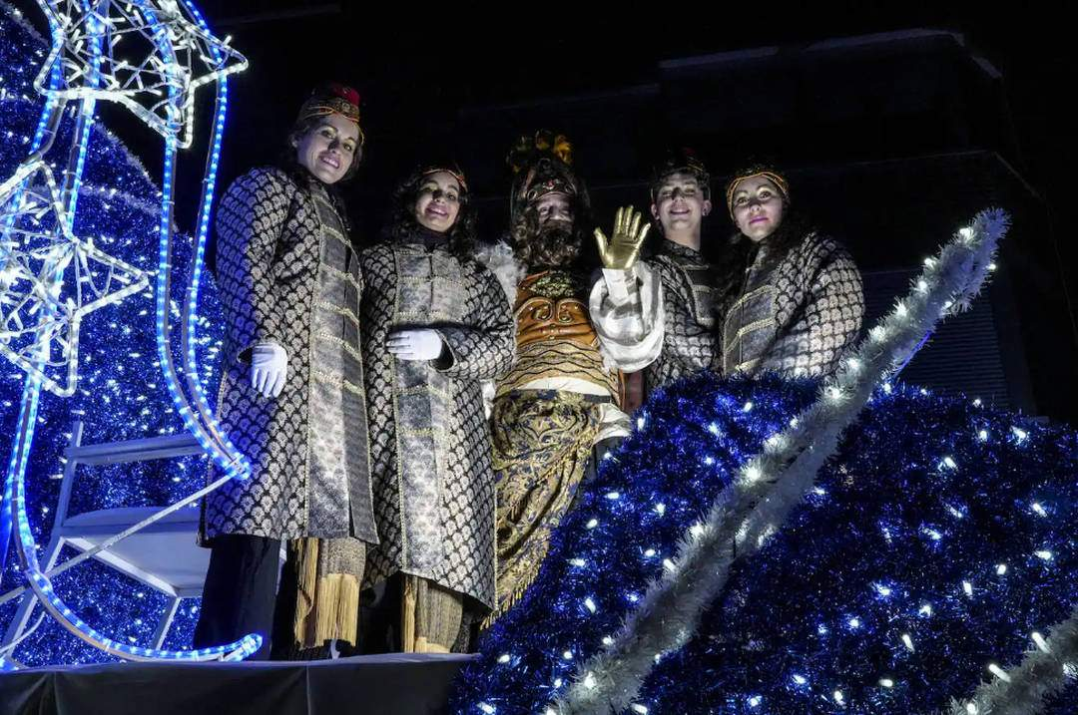
La Cabalgata de Reyes Magos es un desfile de carrozas típico en las ciudades de España y Andorra, en Gibraltar y, con menos eco, en poblaciones checas, polacas, mexicanas y en la localidad portuguesa de Monção….

Slide 50
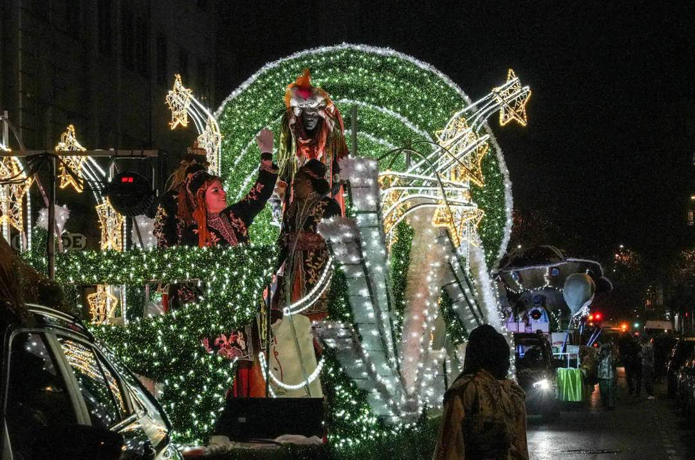
….en el que los Reyes Magos (Melchor, Gaspar y Baltasar) y sus pajes y ayudantes lanzan caramelos y golosinas a los niños en la víspera de la fiesta de Epifanía.

Slide 51
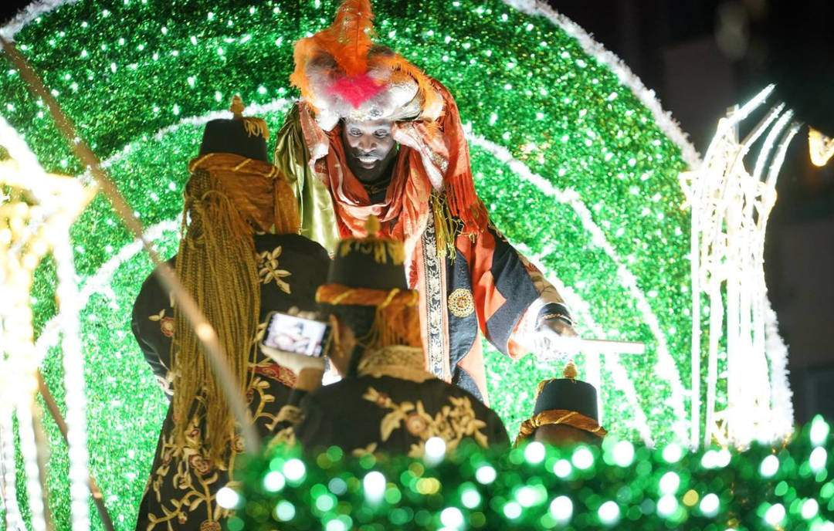
Al menos desde el siglo XIX han tenido lugar representaciones con los Reyes Magos como protagonistas en varios lugares de España. La primera documentada es la Cabalgata de Reyes Magos de Alcoy en 1866, tal como se recoge en el Diario de Alcoy.

Slide 52

Por circunstancias de la época, no fue hasta 1885 cuando se representa de forma continuada hasta nuestra fecha. A finales del siglo XIX se celebraban representaciones teatrales sobre la llegada y adoración de los Reyes Magos en Granada.

Slide 53

En 1912, por iniciativa del Centro Artístico de Granada y de un grupo de intelectuales, se recuperó la tradición representaciones teatrales que se hacían en Granada sobre la llegada de los Reyes Magos.

Slide 54

Pero, además, se organizó una cabalgata con el objetivo de recaudar juguetes y entregárselos a los niños más desfavorecidos.

Slide 55

En Sevilla tuvo lugar a partir de 1918.​ En Madrid, la organización de la cabalgata se mezcló con la antigua "fiesta de la escalera", de principios del XIX….

Slide 56

….cuando el populacho llevaba escaleras para subirse a las murallas para avisar que llegaban los reyes, recorriendo luego las calles de la ciudad pidiendo vino la noche del 5 de enero.

Slide 57

Hoy en día es una tradición multitudinaria y muy arraigada en España,​ celebrándose desfiles en prácticamente todos los municipios españoles.

Slide 58

En ciudades como Logroño los Reyes llegan en helicóptero, en Gijón en barco por el mar Cantábrico, en la zona de los Pirineos en esquíes, en Pamplona vía Puente de la Magdalena.

Slide 59

En otras localidades como Higuera de la Sierra se realiza desde 1918 una recreación bíblica y en Santillana del Mar un auto sacramental.

Slide 60

Ciudades como Barcelona y Madrid organizan grandes desfiles con el patrocinio de servicios municipales y empresas de entretenimiento, mientras que en las ciudades más pequeñas y pueblos suelen hacer uso de un atrezzo más tradicional, realizando desfiles con pastores, romanos, camellos, bandas de música o peculiaridades regionales.

Slide 61
Música Enlazada
Títulos:
- Llegaron ya (Ariel Ramirez)
- Los Reyes Magos (Tatiana)
- Melchor, Gaspar y Baltasar (Soplos de Alabanza)
- Ya vienen los Reyes Magos

Slide 62







¿Te ha gustado?
Puedes ver más entrando
Aquí
Además puedes recibir powerpoints en tu correo electrónico suscribiéndote aquí:

